Slide 1
Пешеходный переход (подземный, наземный - «зебра»)
Правила перехода дороги.
Подготовила: воспитатель Савчук Т.В., высшей квалификационной категории МБДОУ №4 пгт Кавалерово

Slide 2
Цели:
- Ознакомление детей с правилами перехода улицы и дорожными знаками: пешеходный переход (подземный, наземный – «зебра»);
- развитие логического мышления, внимания, речи;
- воспитание уважительного отношения к законам улицы, довести до сознания детей важность соблюдения правил дорожного движения.

Slide 3

Существуют правила перехода дороги.

Slide 4
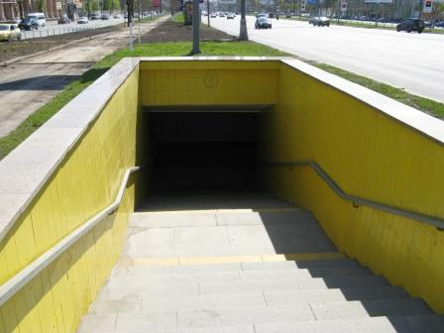
Правило 1.
Пешеходы должны переходить дорогу по пешеходным переходам!
Один из самых безопасных – подземный переход.

Slide 5
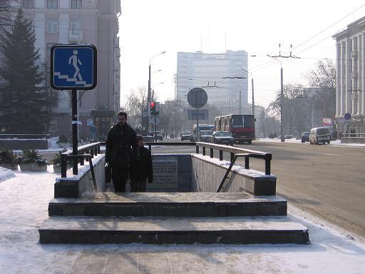
Подземный переход вы легко найдёте по знаку синего цвета, на котором нарисован человек, шагающий по ступенькам вниз.

Slide 6


Человечек на знаке спускается в тоннель, чтобы без помех перейти под землёй на другую сторону дороги.
Эти знаки Называются «Подземный пешеходный переход»

Slide 7
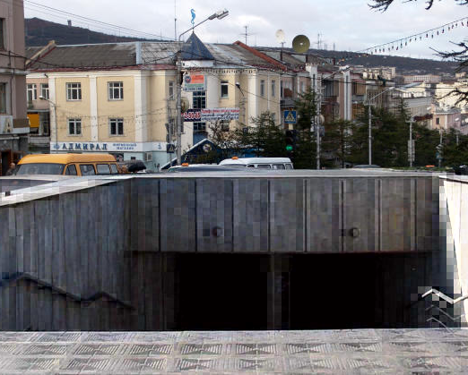
Если поблизости есть подземный переход, то выходить на проезжую часть нельзя. Переходить на другую сторону дороги можно только в тоннеле под землёй.
В этом случае пешеходы и машины не встречаются на дороге и не мешают друг другу. Поэтому подземный переход – самый безопасный.

Slide 8
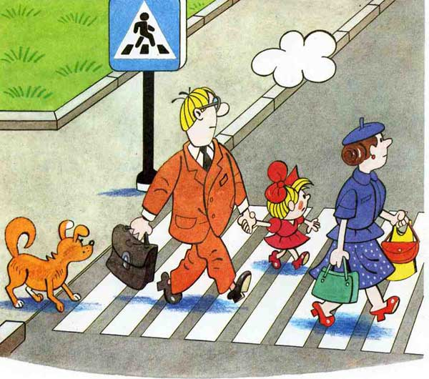
Правило 2.
Если подземного перехода поблизости нет, то ищите наземный пешеходный переход!

Slide 9
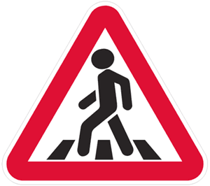
О том, что недалеко есть наземный пешеходный переход может подсказать такой знак:
В красном треугольнике нарисован шагающий человечек.
Это предупреждающий знак. Он подсказывает, что поблизости есть пешеходный переход. Поэтому, увидев такой знак, шагайте вперёд и вскоре встретите наземный пешеходный переход.

Slide 10
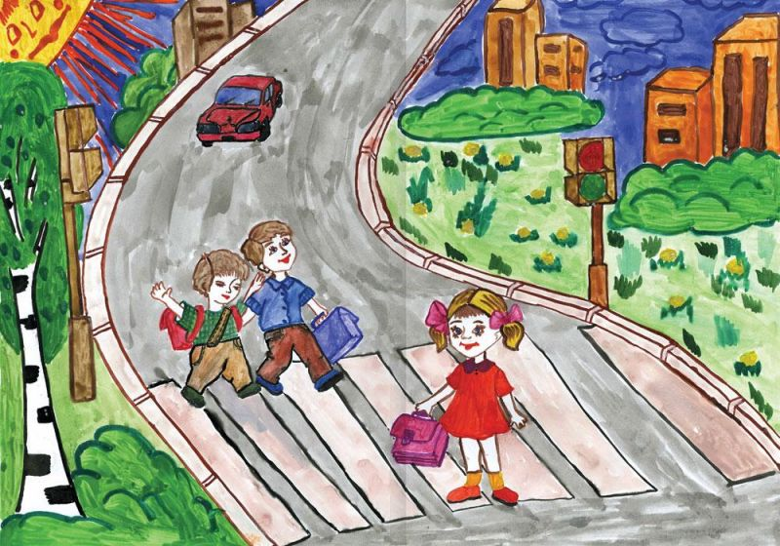
Пользуясь наземным пешеходным переходом, нужно быть очень внимательным. Ведь вы будете переходить на другую сторону дороги прямо по проезжей части.

Slide 11


По сравнению с подземным переходом наземный пешеходный переход опаснее.
Наземный пешеходный переход располагается на проезжей части между знаками «пешеходный переход»

Slide 12
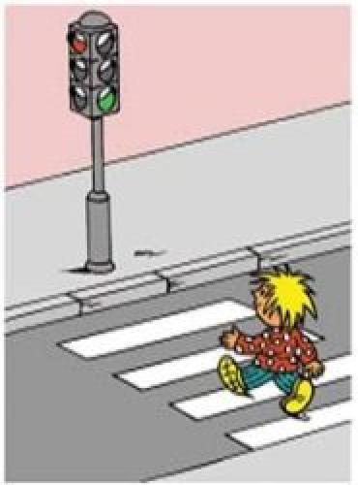
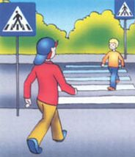
Подойдя к наземному переходу, важно остановиться и осмотреться!
Если на пешеходном переходе движением машин и пешеходов управляют светофоры, то нужно подчинятся их сигналам. Это регулируемый пешеходный переход.
Если на наземном переходе нет светофоров или они не работают, то пешеходный переход называется нерегулируемым.

Slide 13
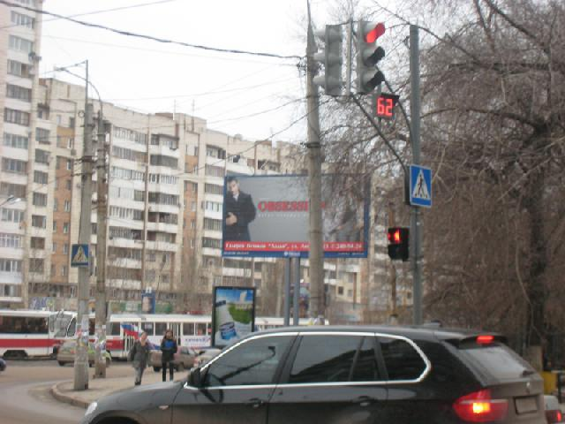
Регулируемый пешеходный переход.
На регулируемом пешеходном переходе работают светофоры. Вспомни, что обозначают сигналы светофора?

Slide 14
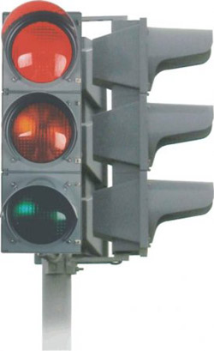
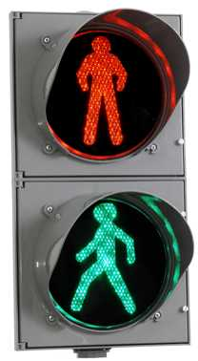
Светофоры подают сигналы как для водителей, так и для пешеходов.
Транспортный светофор
Пешеходный светофор

Slide 15


На проезжей части дороги, в том месте, где расположен регулируемый пешеходный переход, могут быть нарисованы белые прямоугольники. Они показывают пешеходам границы такого перехода.
При включении зелёного сигнала с идущим человечком, пешеходам можно переходить дорогу между белыми прямоугольниками, а транспорту в этот момент движение запрещено.

Slide 16
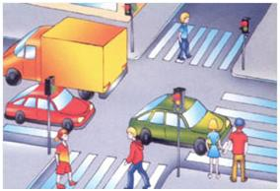
Прежде, чем выходить на проезжую часть, посмотрите все ли машины успели остановиться.
Даже если включился зелёный сигнал пешеходного светофора, убедитесь в том, что переход дороги для вас безопасен.

Slide 17
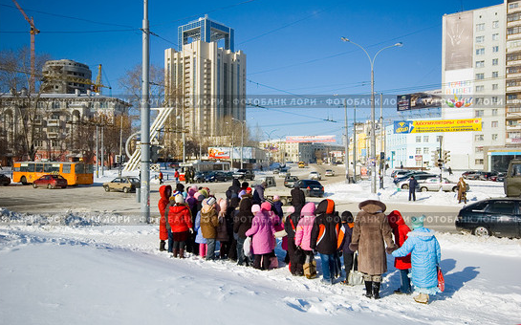
Если на пешеходном светофоре уже давно горит зелёный сигнал, то не стоит торопиться выходить на проезжую часть, так как скоро может быть включен красный сигнал и вы не успеете перейти через дорогу.
В такой ситуации лучше всего остановиться и подождать, когда после красного сигнала для вас вновь будет включен зелёный.

Slide 18
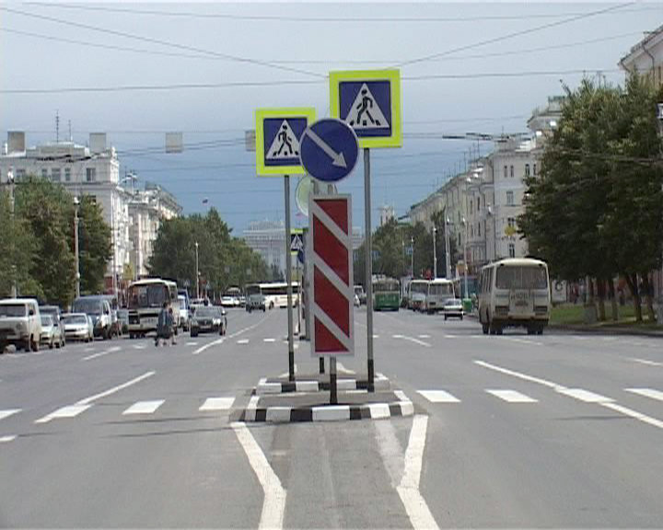
Если красный сигнал всё же застал вас на проезжей части дороги, и вы не успели закончить переход, то остановитесь на середине дороги.
Спокойно дождитесь зелёного сигнала пешеходного светофора и продолжите путь.
На широких дорогах вам поможет островок безопасности. Это специальная площадка, на которую машинам въезжать запрещено.

Slide 19

Пешеходный переход будет считаться регулируемым и в том случае, когда на нём движением пешеходов и машин управляет регулировщик.
Обычно регулировщик – это сотрудник милиции. Его легко узнать по форменной одежде: мундиру и фуражке.

Slide 20
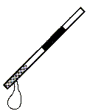

Чтобы привлечь внимание пешеходов и водителей к своим сигналам, у него есть свисток.
Дождитесь, когда регулировщик остановит машины и пригласит вас переходить дорогу.
В руках регулировщик держит либо жезл
Либо диск с красным сигналом

Slide 21
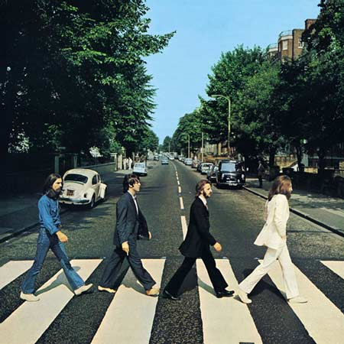
Нерегулируемый пешеходный переход.
Подойдя к нерегулируемому пешеходному переходу, вы не увидите ни светофоров, ни регулировщика.

Slide 22

В том месте, где расположен нерегулируемый переход, нам помогает разметка – Зебра.
На тёмном асфальте нарисованы белые полосы.
Здесь пешеходы должны переправляться с одной стороны на другую.
Прежде, чем переходить дорогу по зебре, убедитесь, что поблизости нет машин!

Slide 23
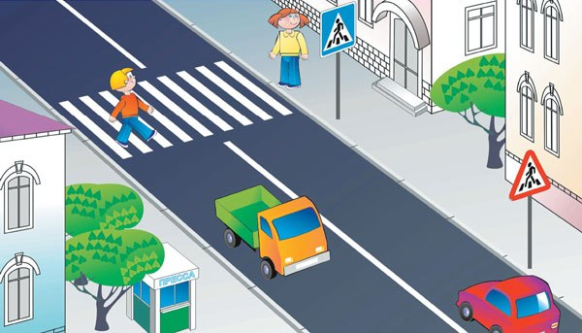
1. Остановись перед перекрёстком.
2. Посмотри налево, посмотри направо, если машин поблизости нет, можно выходить на проезжую часть и шагать по «Зебре».
3. Заверши путь.

Slide 24
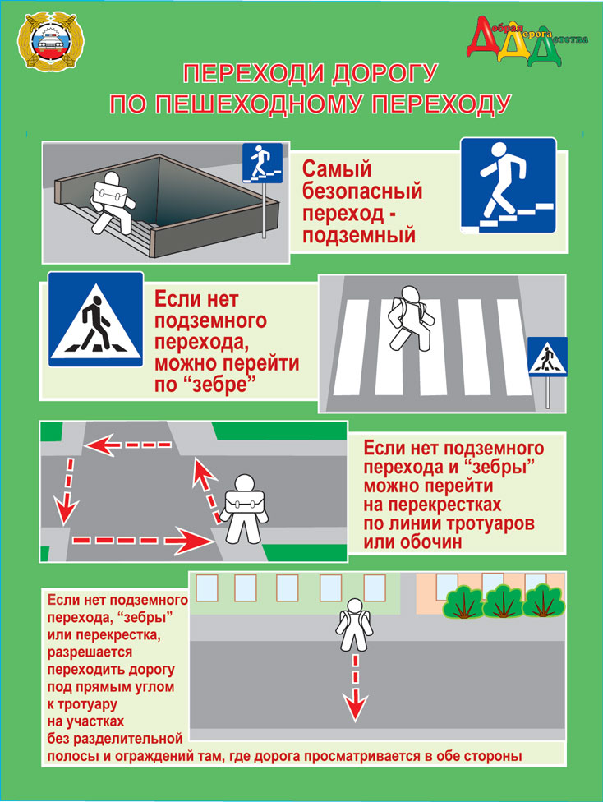
Правило 3.
При отсутствии пешеходного перехода, переходить дорогу нужно на перекрёстке!

Slide 25
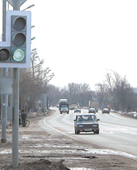
Подойдя к перекрёстку, остановись!
Если движением управляет регулировщик или транспортный светофор, то ты должен подчинятся им.

Slide 26
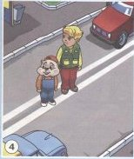
Если светофора нет или он не работает, нет регулировщика и нет «Зебры», будь особенно внимателен!
Внимательно посмотри по сторонам: нет ли вблизи машин? При этом веди себя как на «зебре».

Slide 27
Правило 4.
Если поблизости нет ни пешеходного перехода, ни перекрёстка, то разрешено переходить дорогу строго поперёк проезжей части в том месте, где она хорошо просматривается в обе стороны.

Slide 28
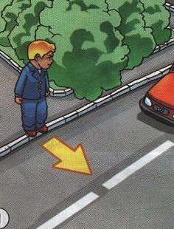
Необходимо найти на дороге место для безопасного перехода. Рядом не должно быть крутых поворотов, стоящих машин. Ведь в этом случае вы можете не увидеть приближающуюся машину, а её водитель вас.
Выбрав подходящее место, остановитесь. Помните, что сначала нужно посмотреть налево, Если приближается машина, не выходите на проезжую часть, а дайте ей проехать и снова посмотрите по сторонам.

Slide 29
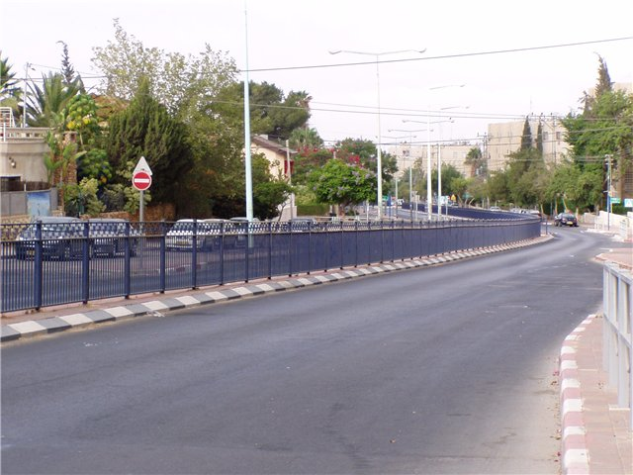
Запрещается выходить на проезжую часть в местах, где установлены ограждения.
Там, где установлено ограждение, переходить на другую сторону дороги вы можете только по пешеходному переходу.

Slide 30
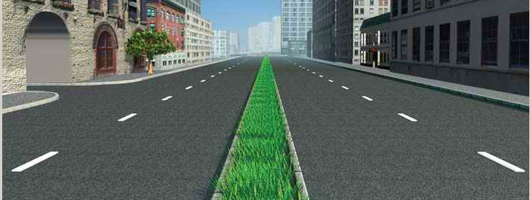
Запрещается выходить на проезжую часть в местах, где посередине дороги проходит разделительная полоса.
Разделительную полосу устраивают на широких дорогах с интенсивным движением транспорта, чтобы отделить друг от друга встречные машины. Пешеходам выходить на неё запрещено.

Slide 31
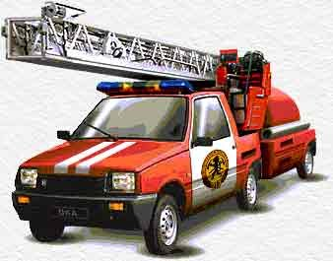
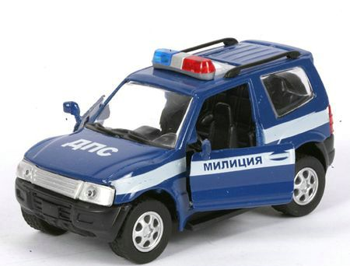
Нельзя выходить на проезжую часть, если приближается машина, на крыше которой сверкает проблесковый маячок. Пропускай машины скорой помощи, пожарной охраны, милиции.

Slide 32
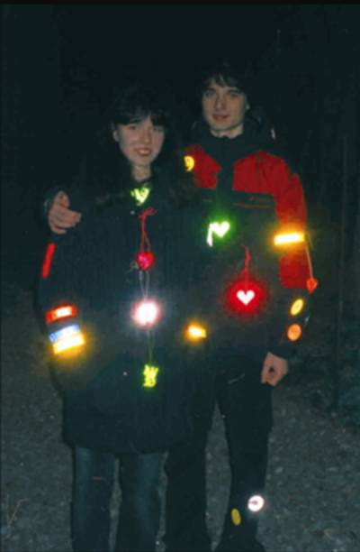
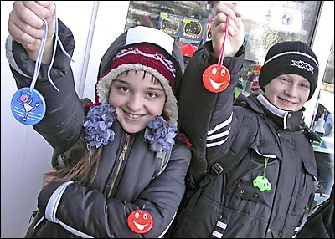
Вечером, ночью, в туман, пешеходам, переходящим дорогу нужно иметь светоотражающие элементы на одежде, чтобы водителям было видно идущих издали.

Slide 33
Помни о правилах перехода дороги!
1

